Slide 1
项目概述
项目介绍：
（1）笔记本电脑（Laptop），简称笔记本，又称“便携式电脑，手提电脑、掌上电脑或膝上型电脑”，特点是机身小巧。比台式机携带方便，是一种小型、便于携带的个人电脑。通常重1-3千克，对市面上笔记本型号品牌的分析极大有利于消费者对于笔记本电脑的选择。
（2）新能源车将逐步替代燃油车。考虑到石油资源紧缺以及能源安全等因素，汽车行业未来的发展方向将以新能源为主。作为全球最大的汽车生产和消费国，大力发展新能源汽车可以助力实现碳达峰和碳中和的目标，也有利于我国摆脱能源困局。分析市面上电车数据方便消费者更加清楚的了解当前电车各方面数值。

Slide 2
需求分析
1. 统计每个平板公司的产品数量

Slide 3
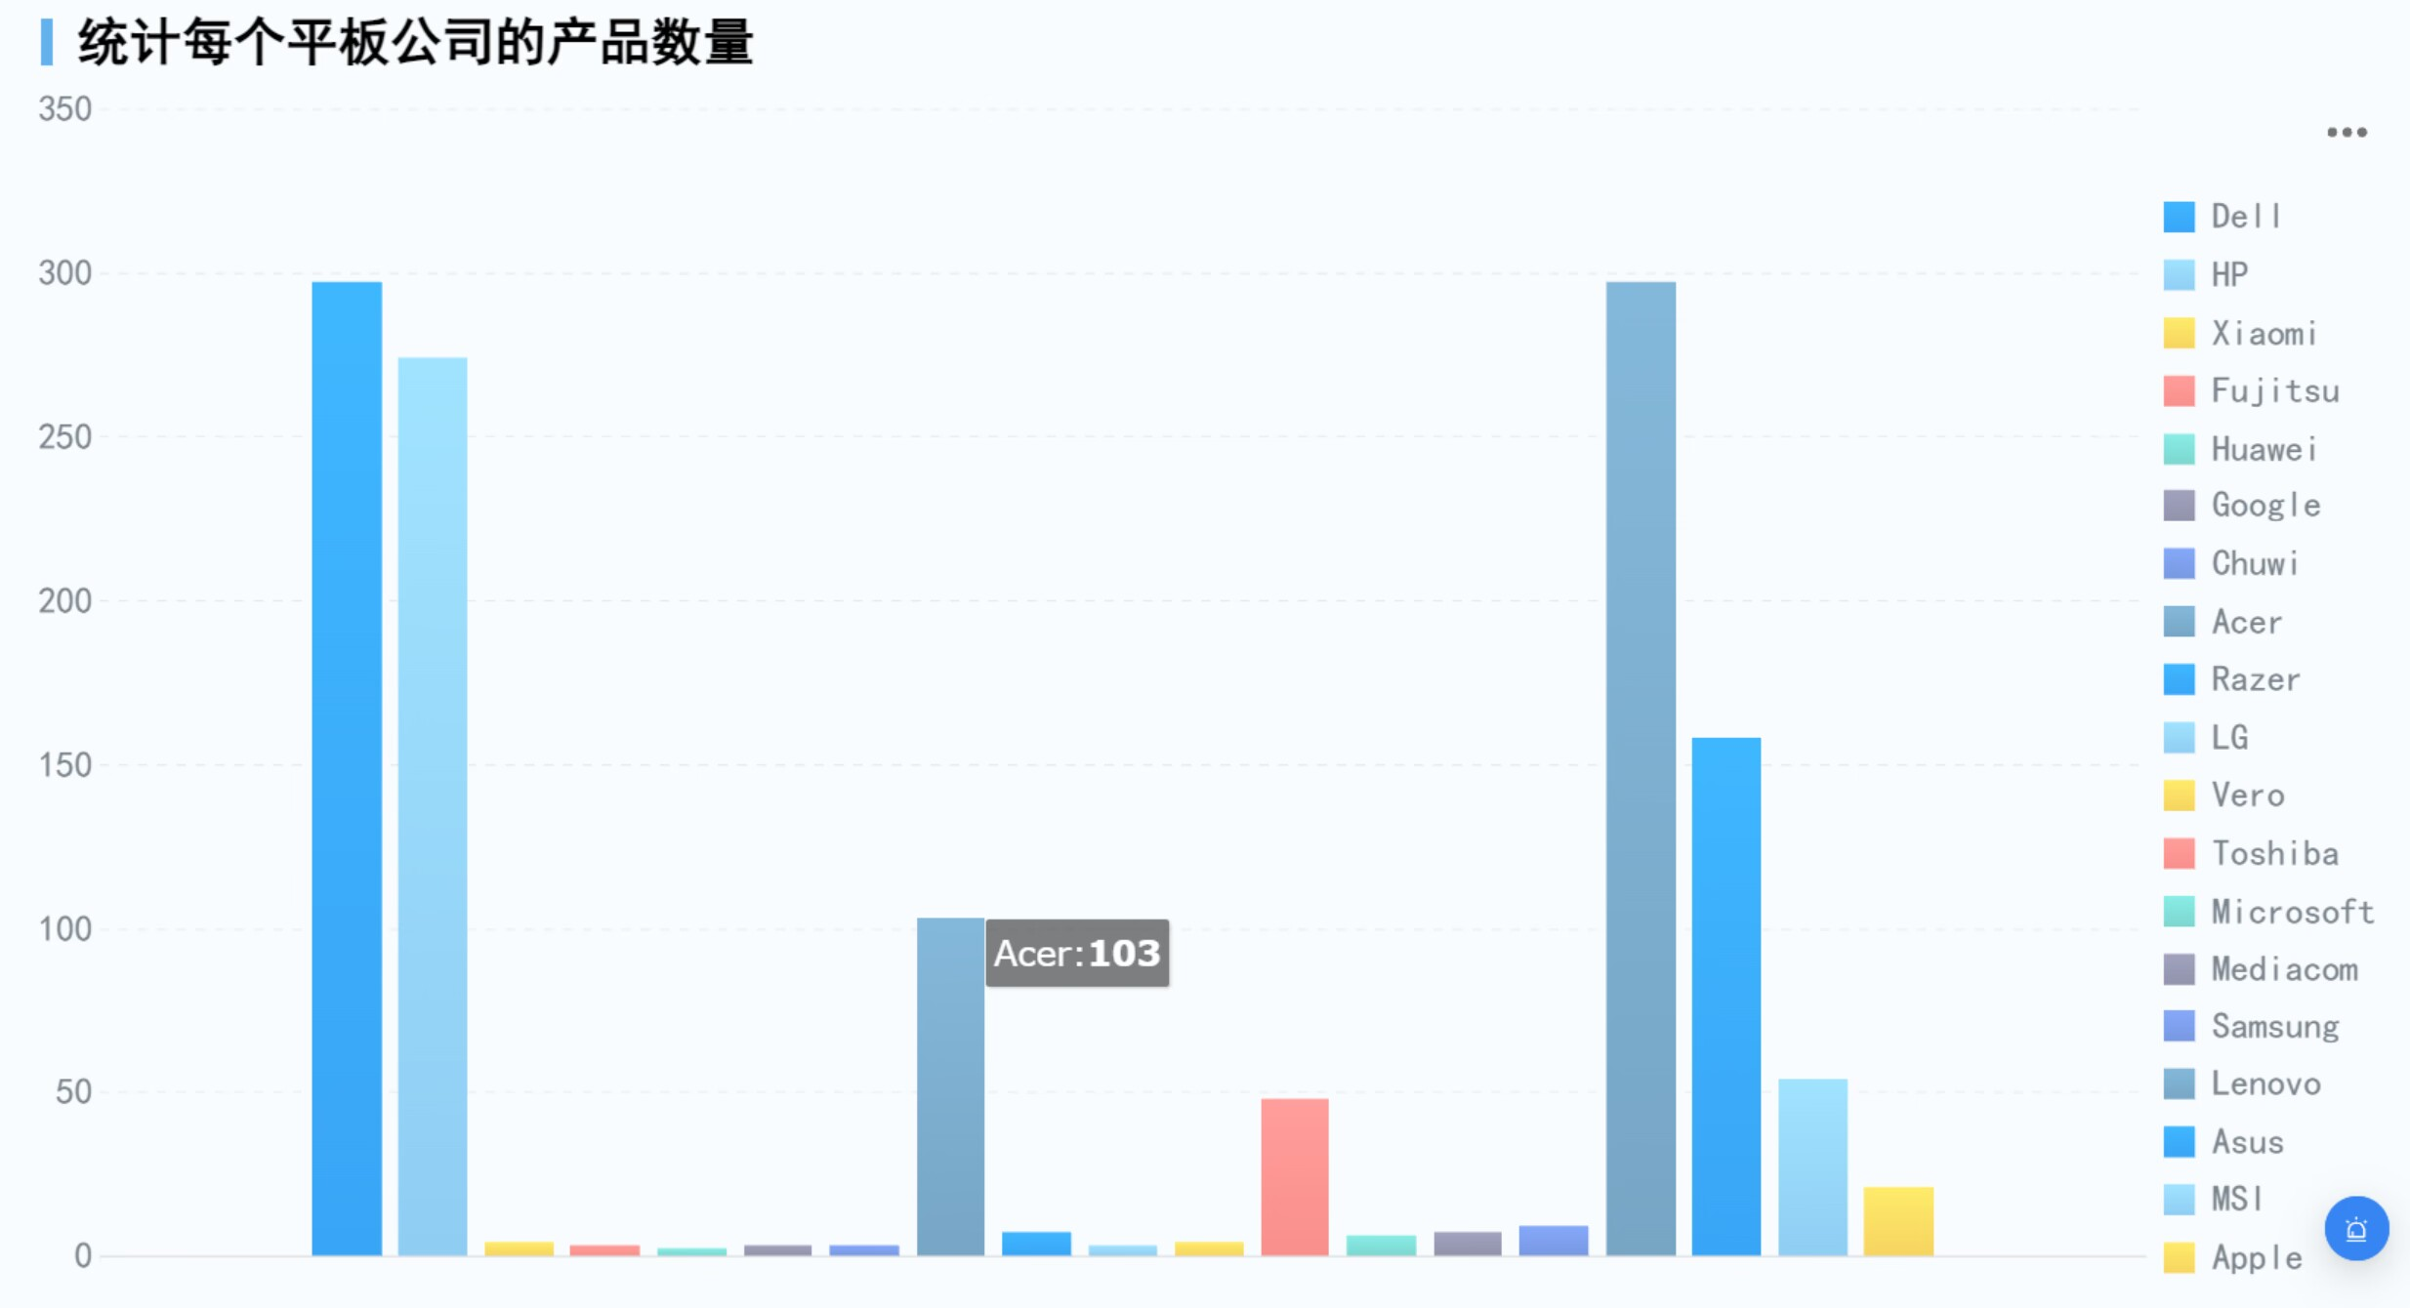
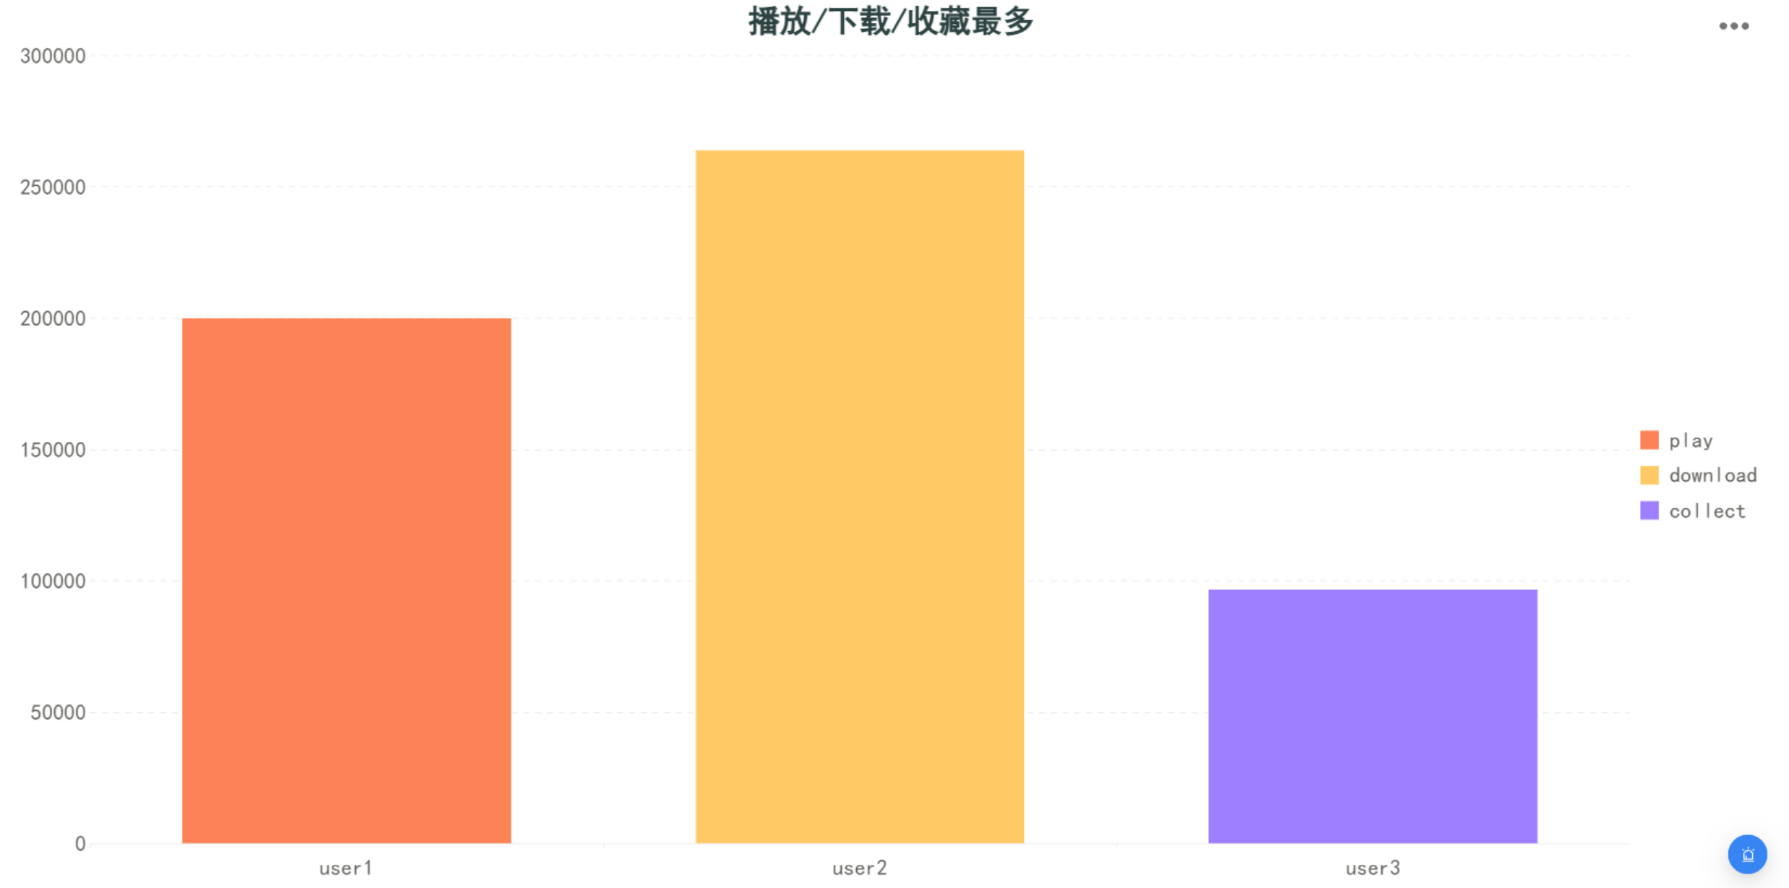
数据可视化截图

Slide 4
需求分析
2. 联想各产品尺寸产品分布

Slide 5
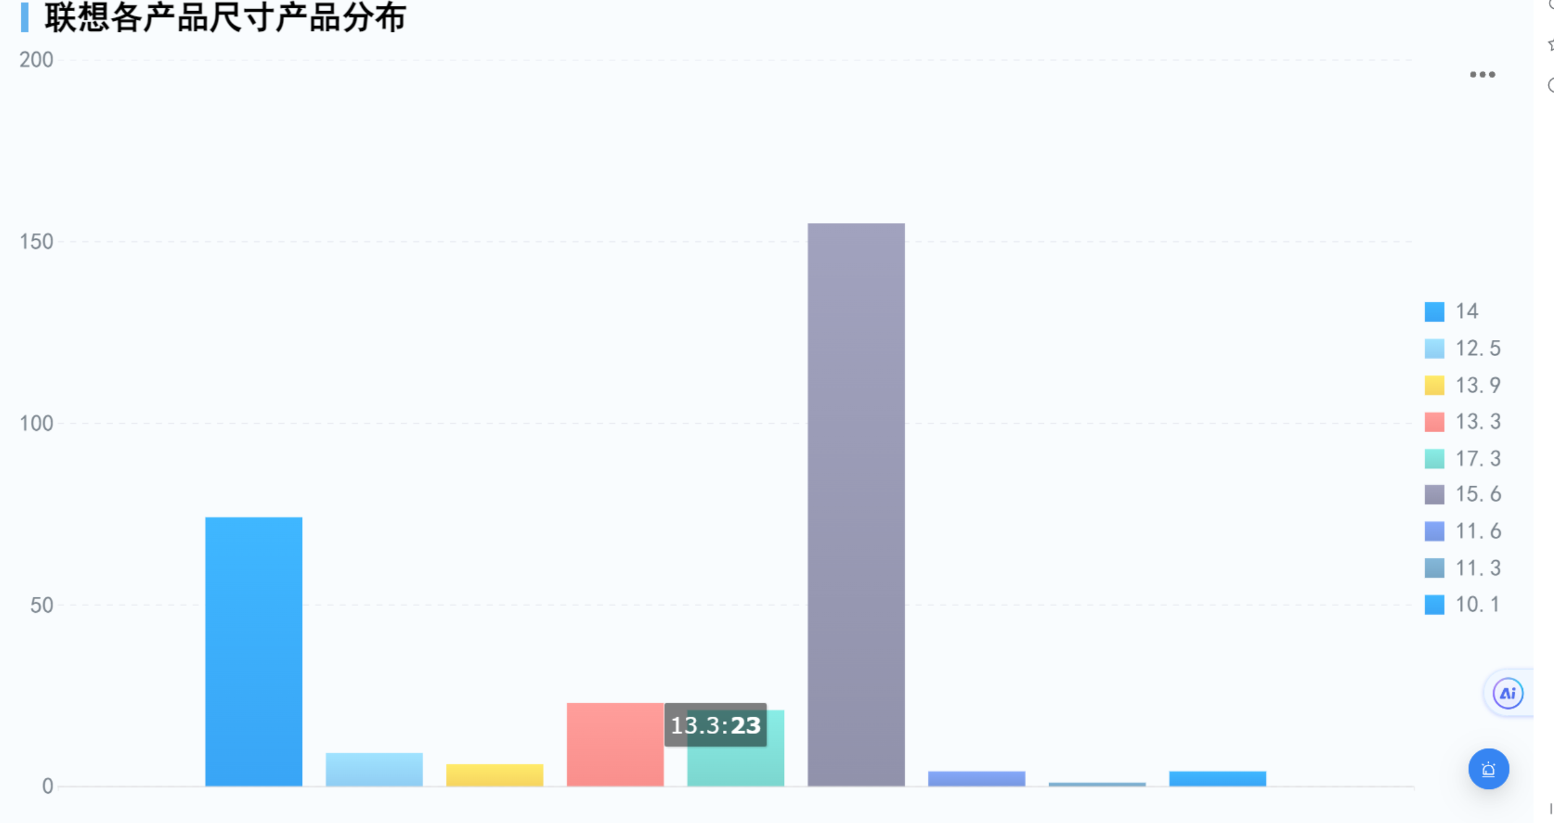
数据可视化截图

Slide 6
需求分析
3.统计ram大于等于8gb且重量小于等于1.5kg的各个系统的电脑数量

Slide 7
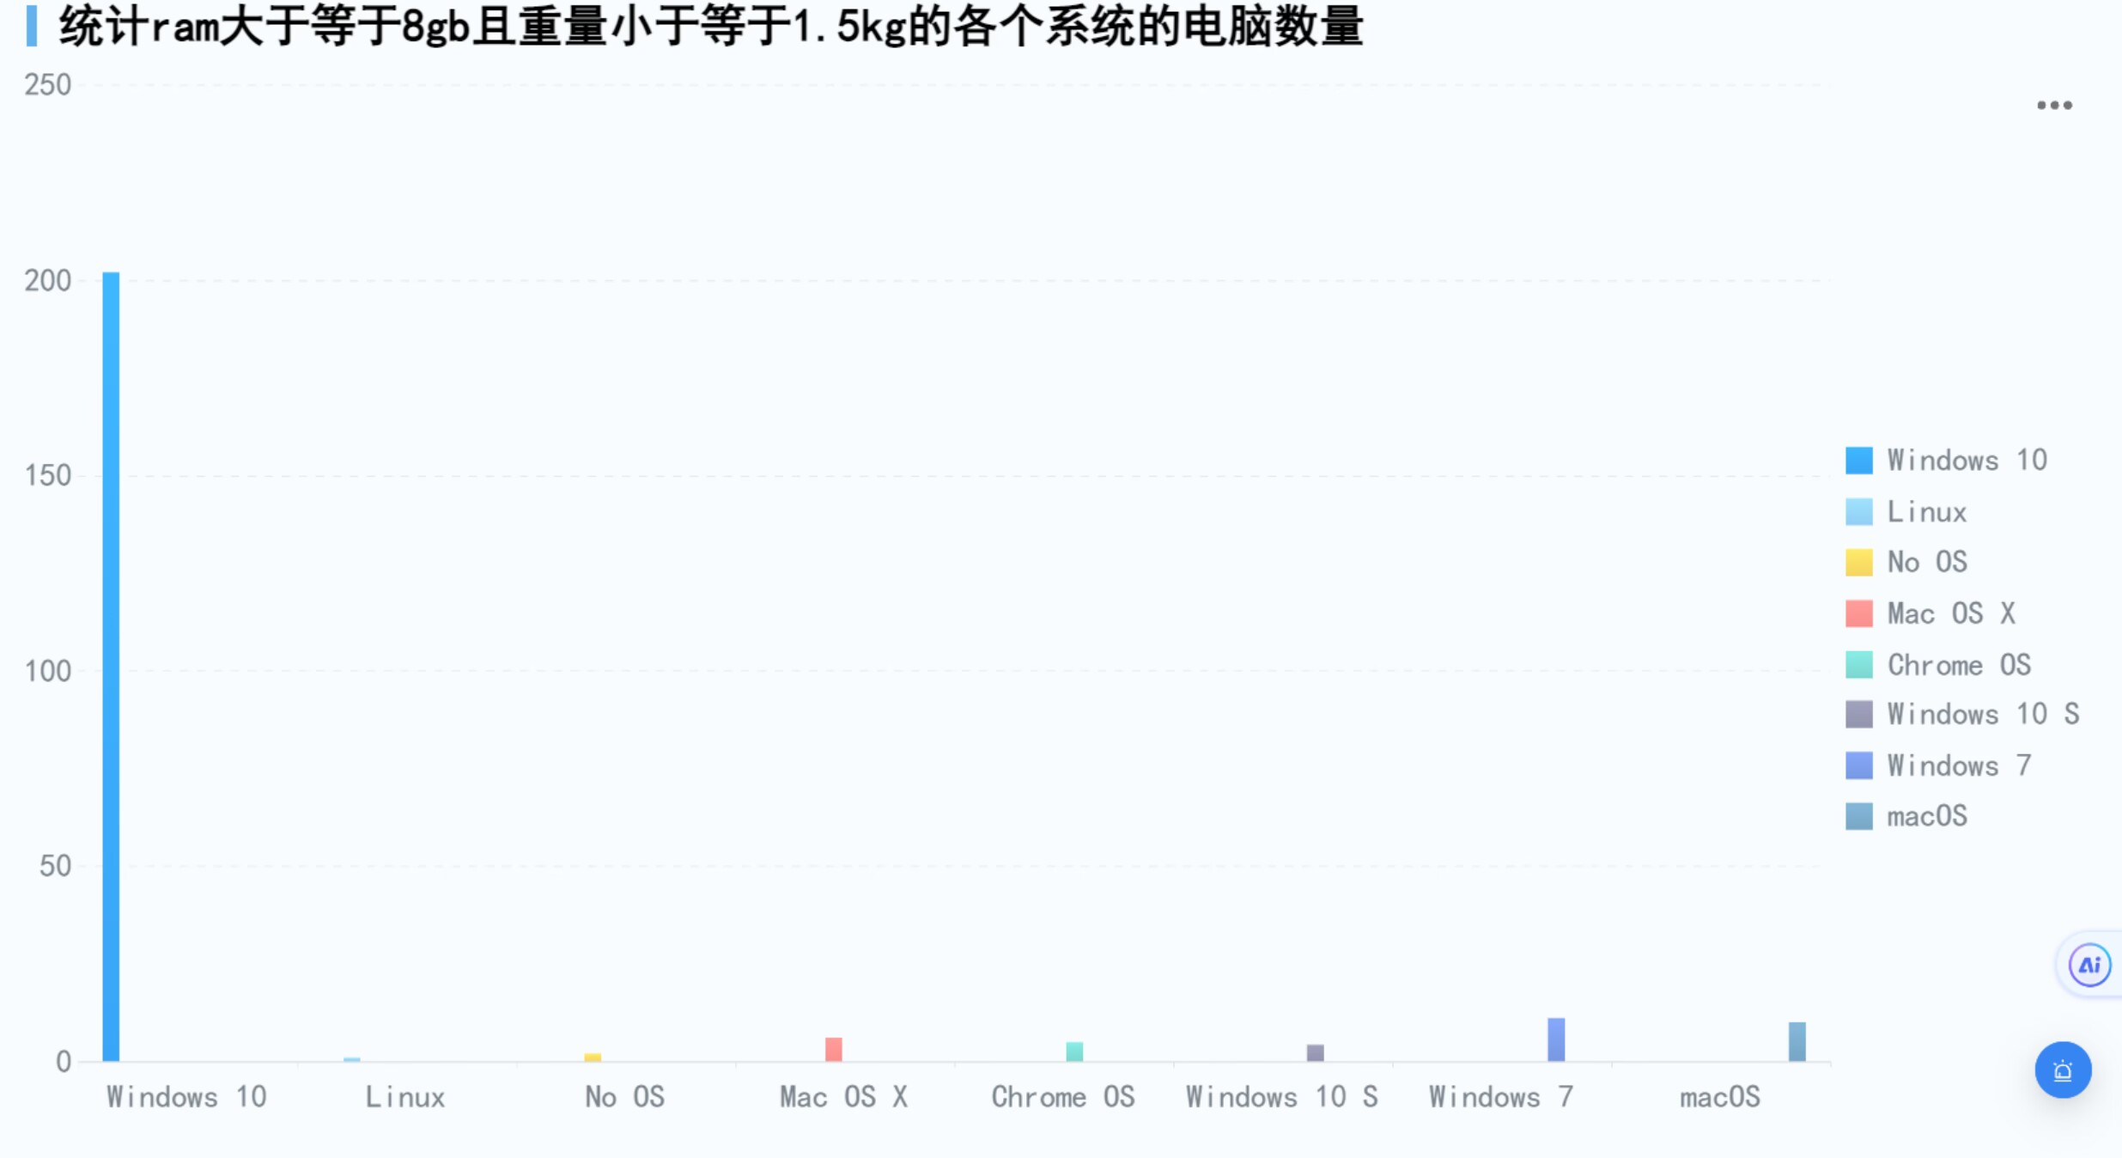
数据可视化截图

Slide 8
需求分析
4.统计各公司产品中产品类型为notebook且cpu为Intel的产品数量

Slide 9
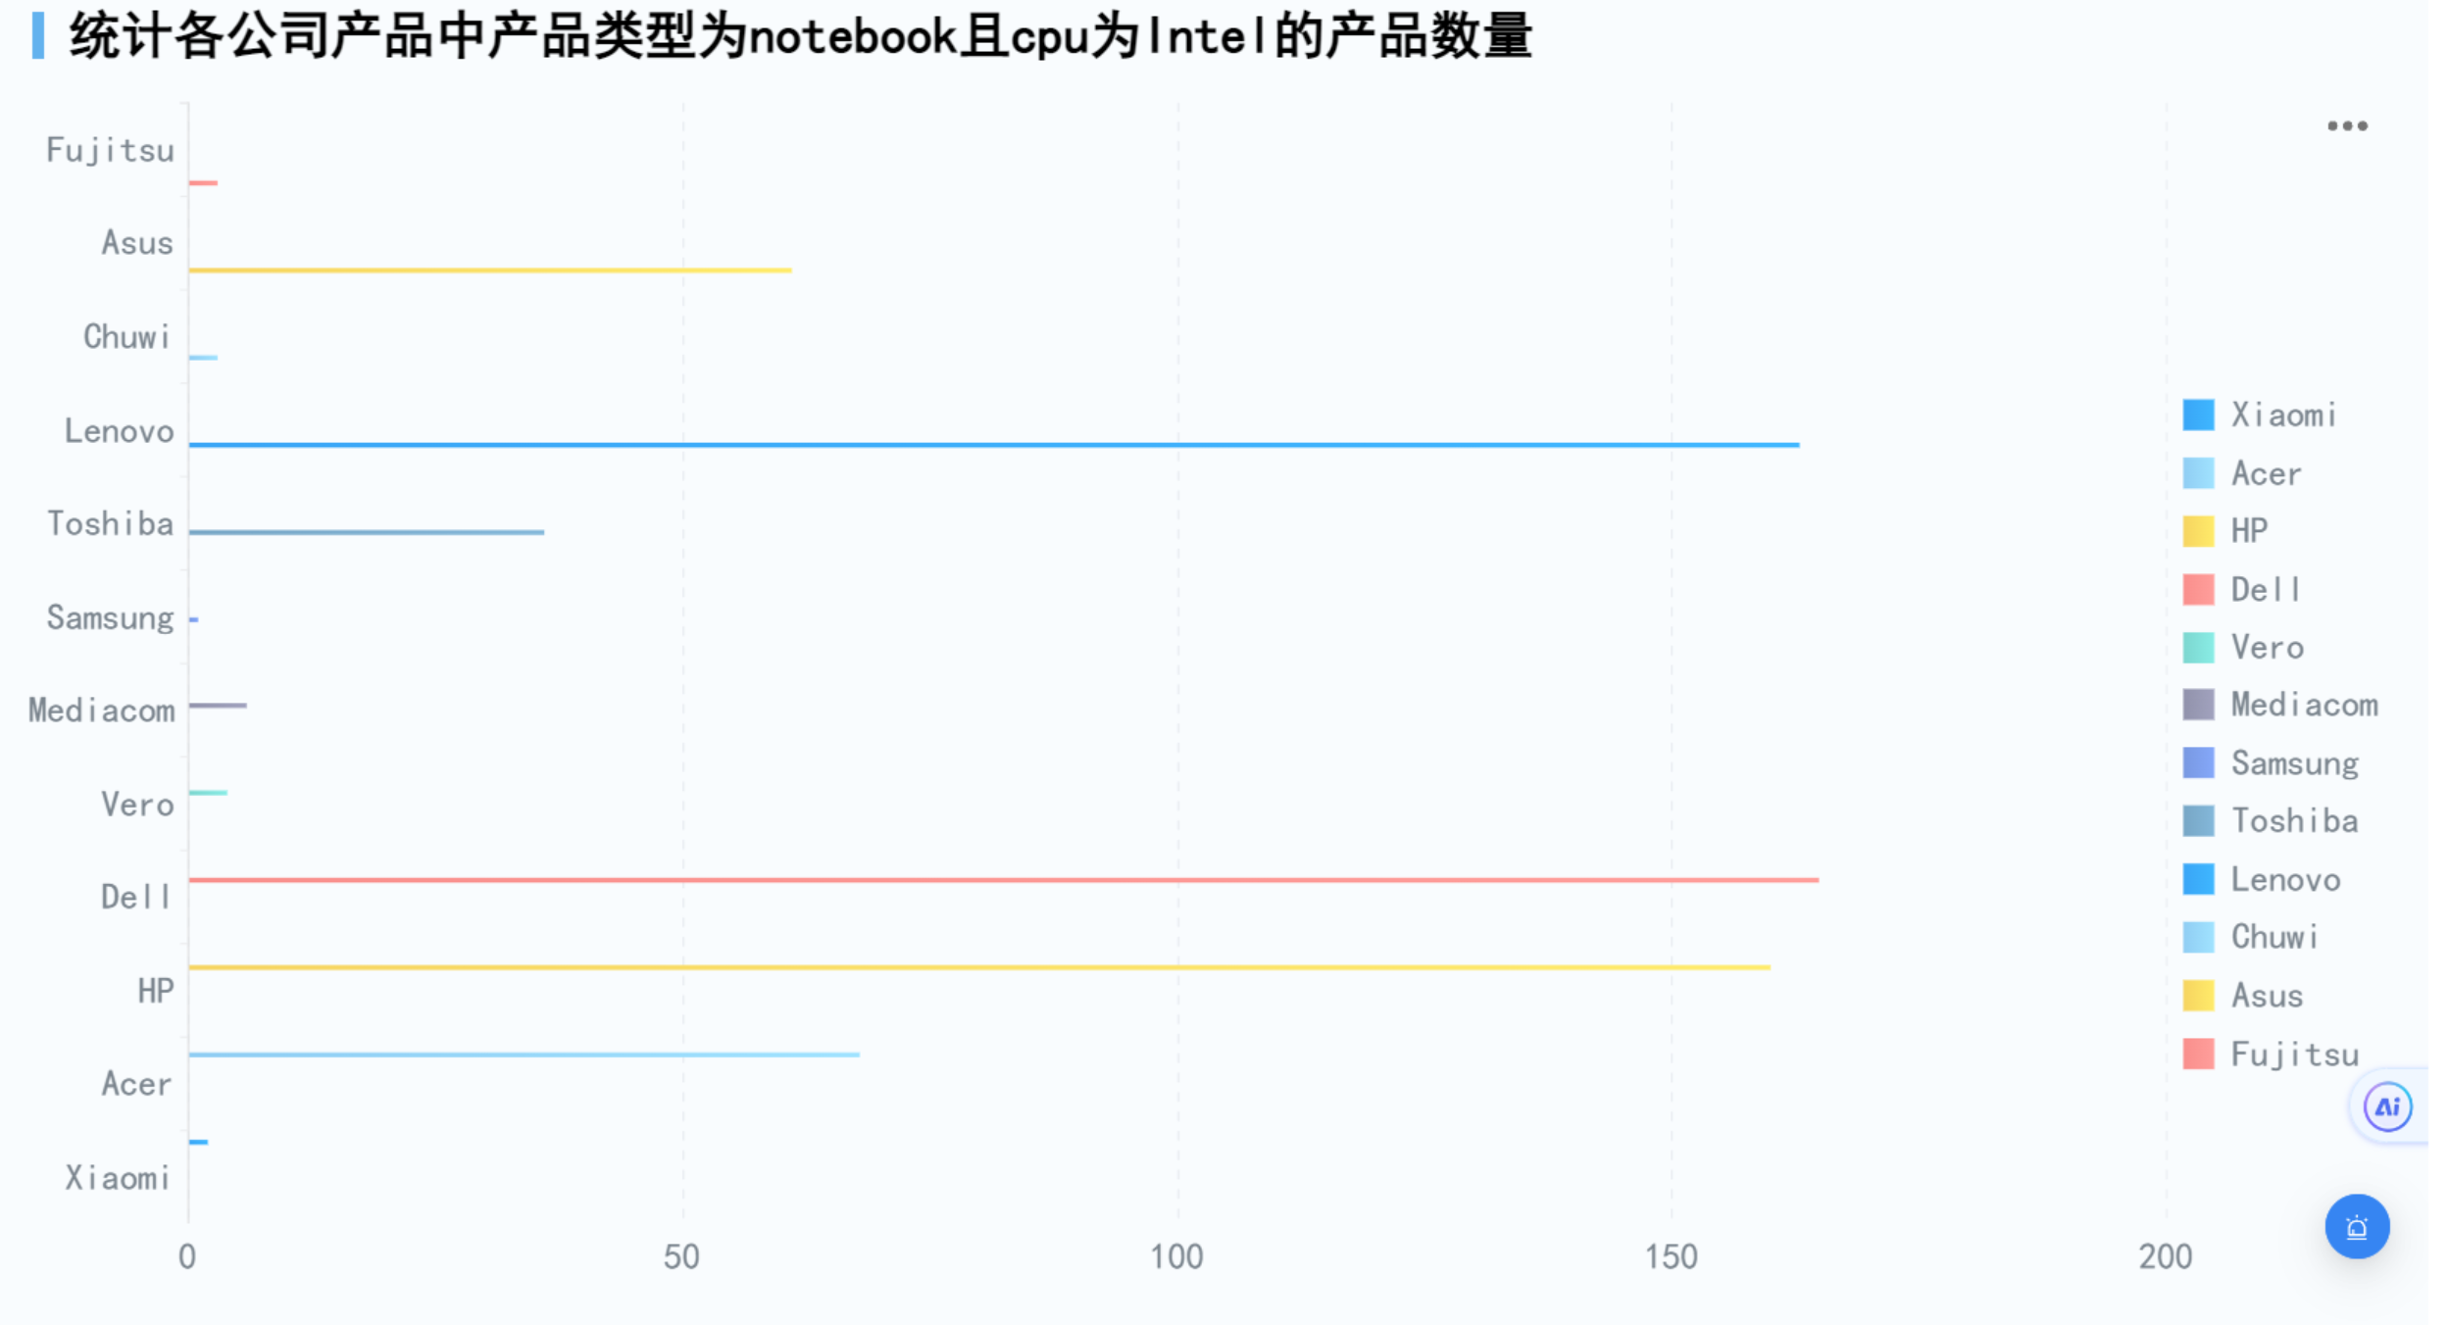
数据可视化截图

Slide 10
需求分析
5统计不同重量的平板产品分布（1-1.5kg 1.5-2.0kg >2kg）

Slide 11
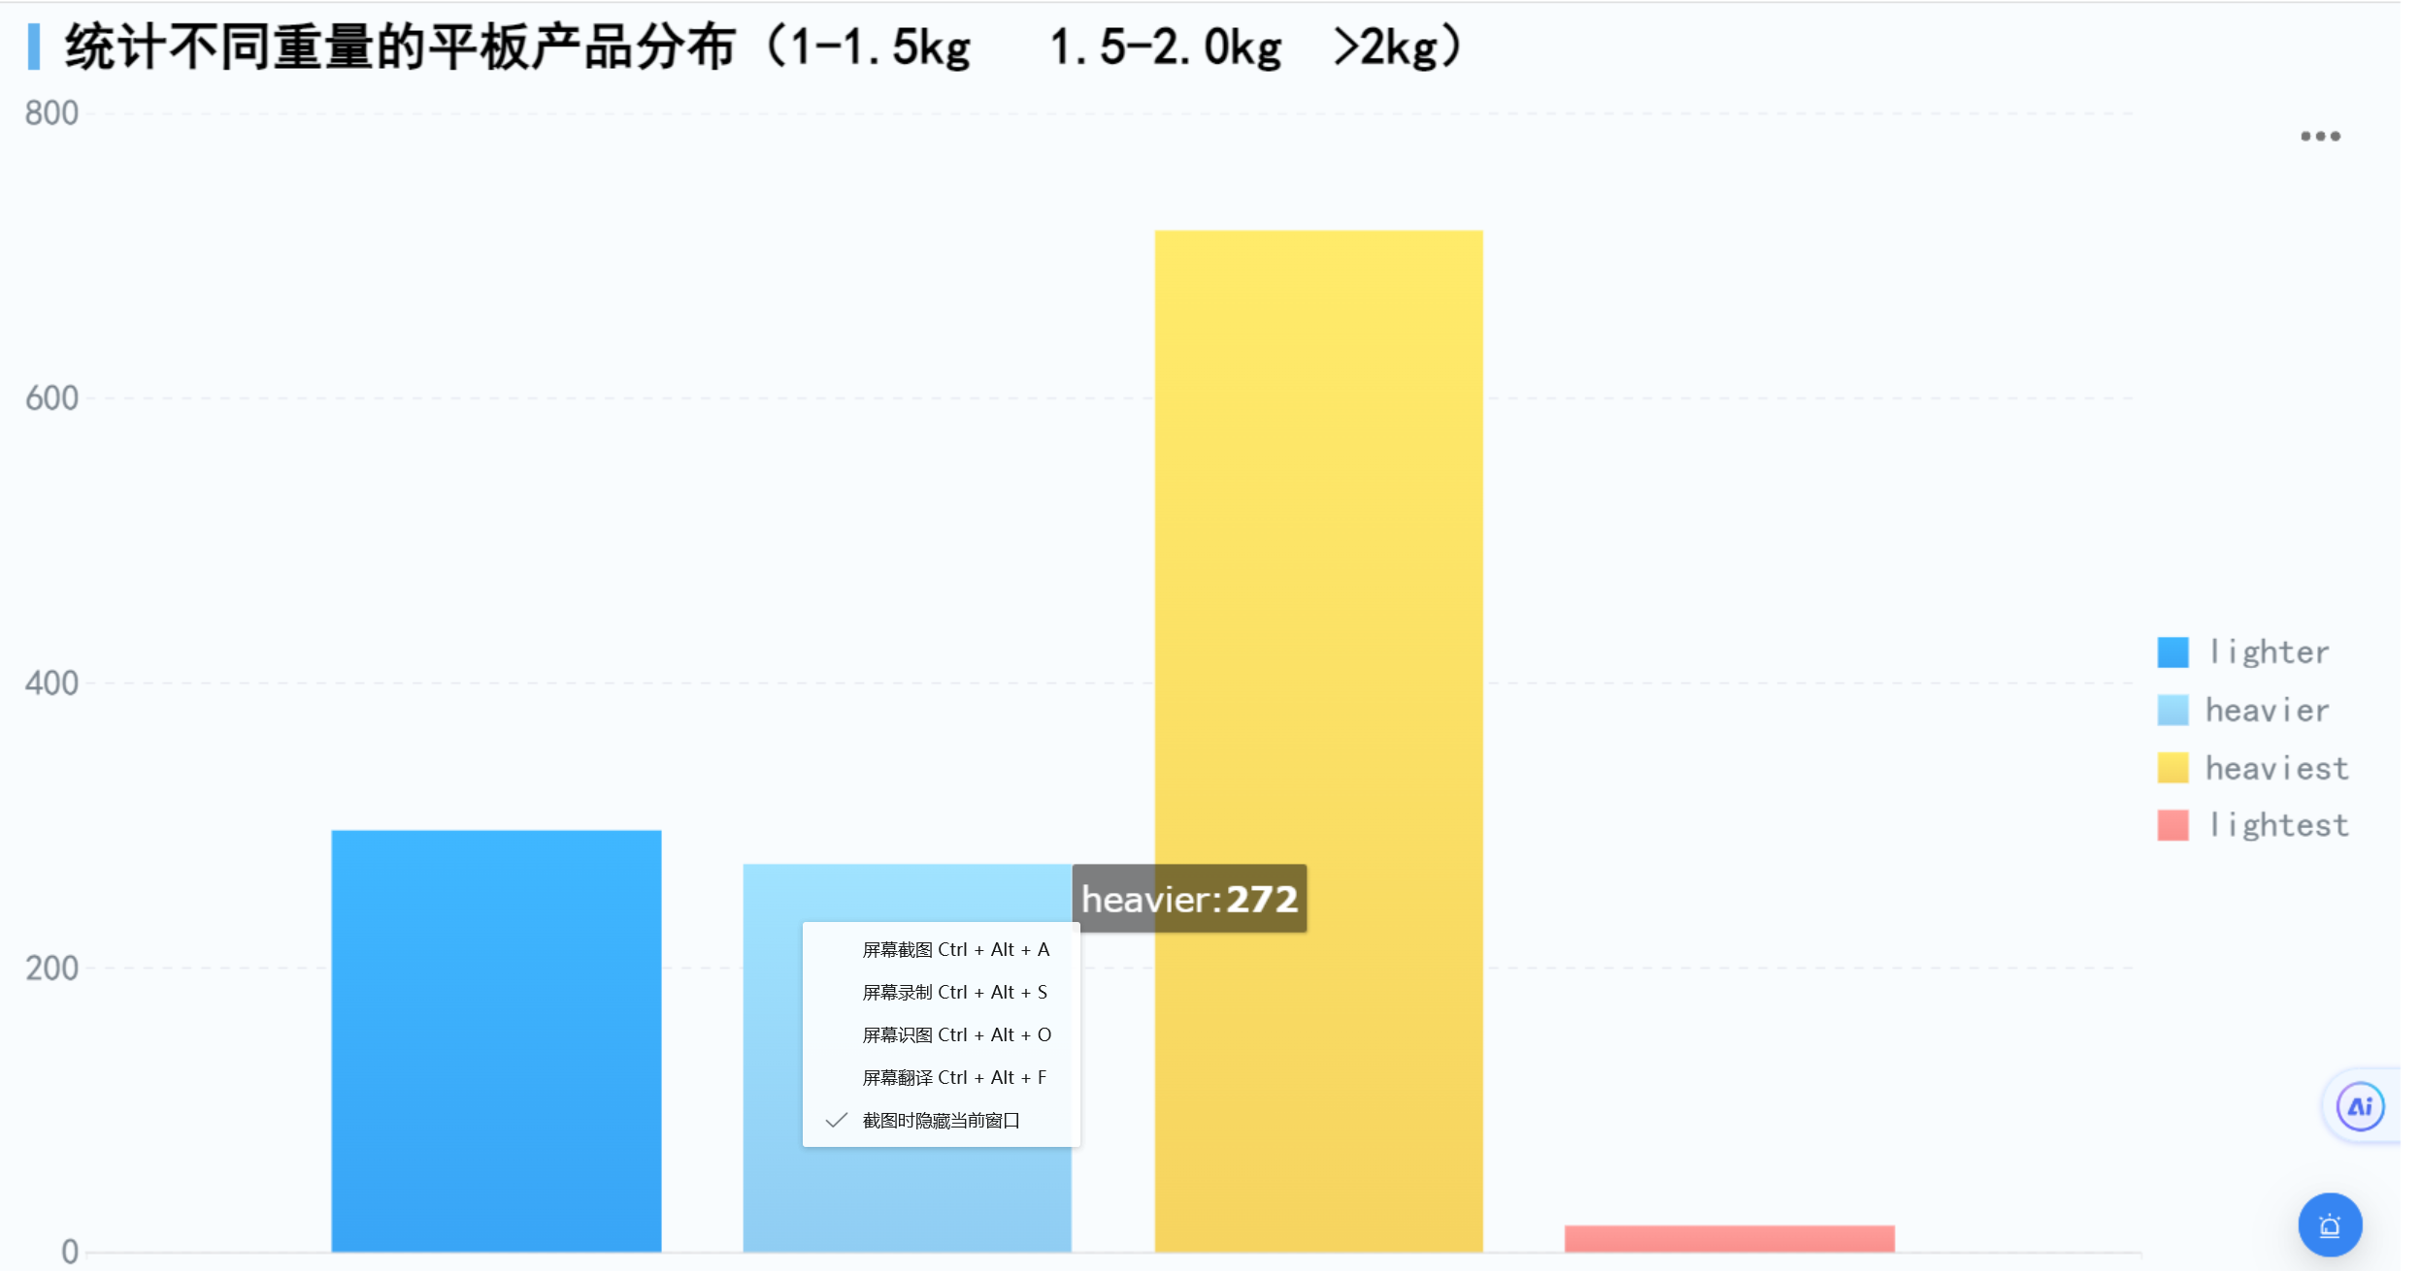
数据可视化截图

Slide 12
需求分析
6.统计每个品牌旗下的汽车价格的平均值和最小值；

Slide 13
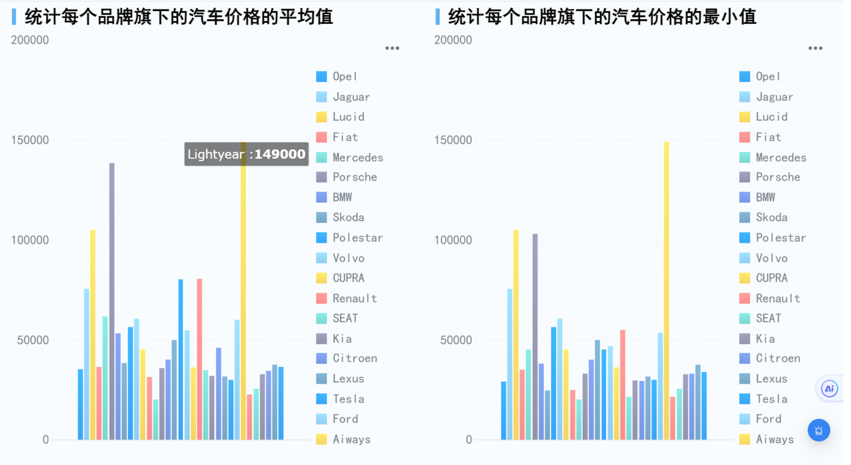
数据可视化截图

Slide 14
需求分析
7查询Range_Km大于200的四门车的品牌和型号，并根据不同品牌进行数量统计。

Slide 15
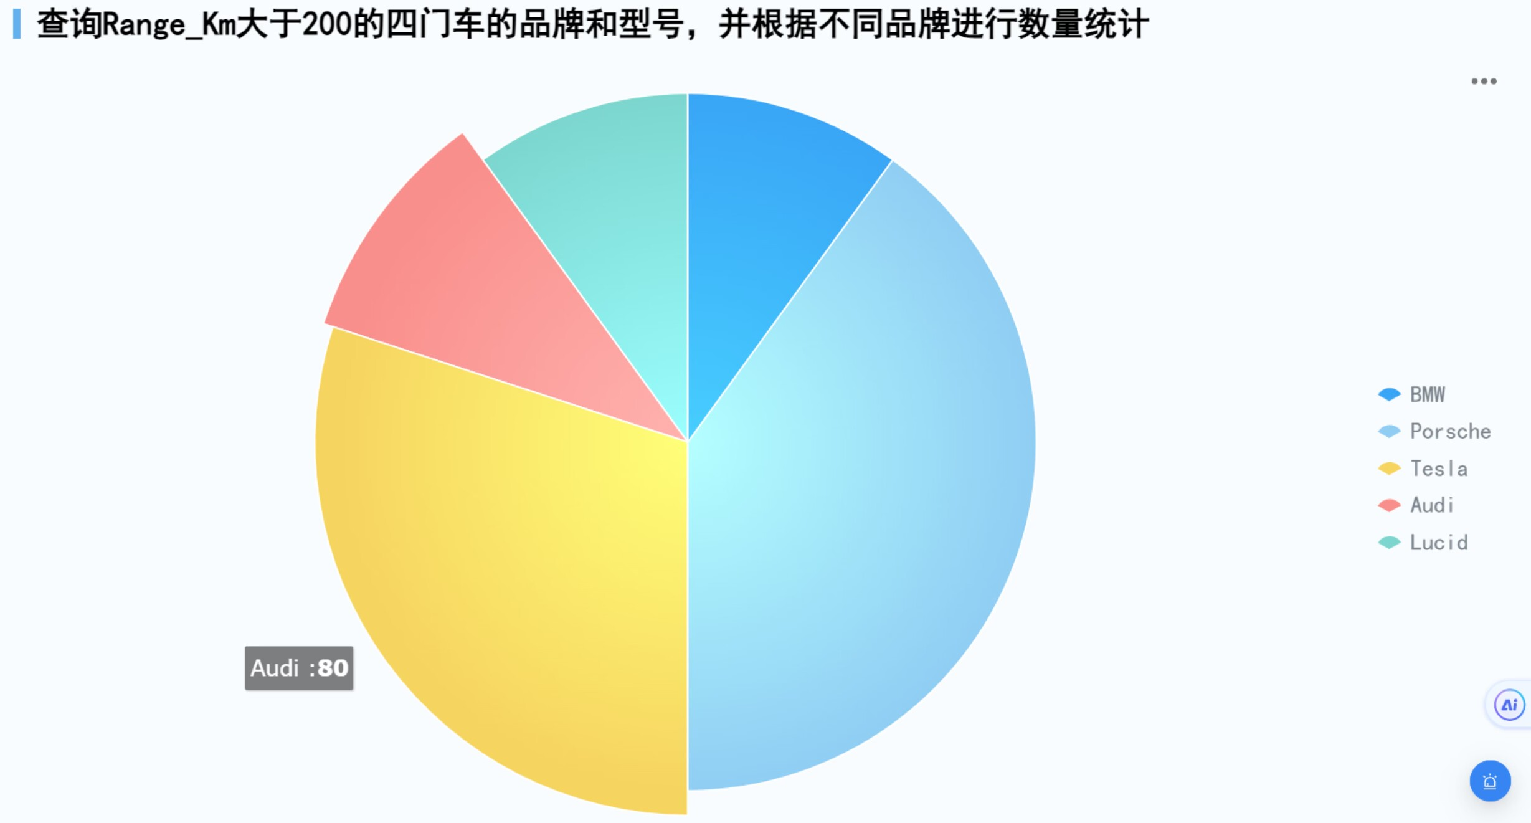
数据可视化截图

Slide 16
需求分析
8统计不同车座数量的汽车类型的数量；

Slide 17
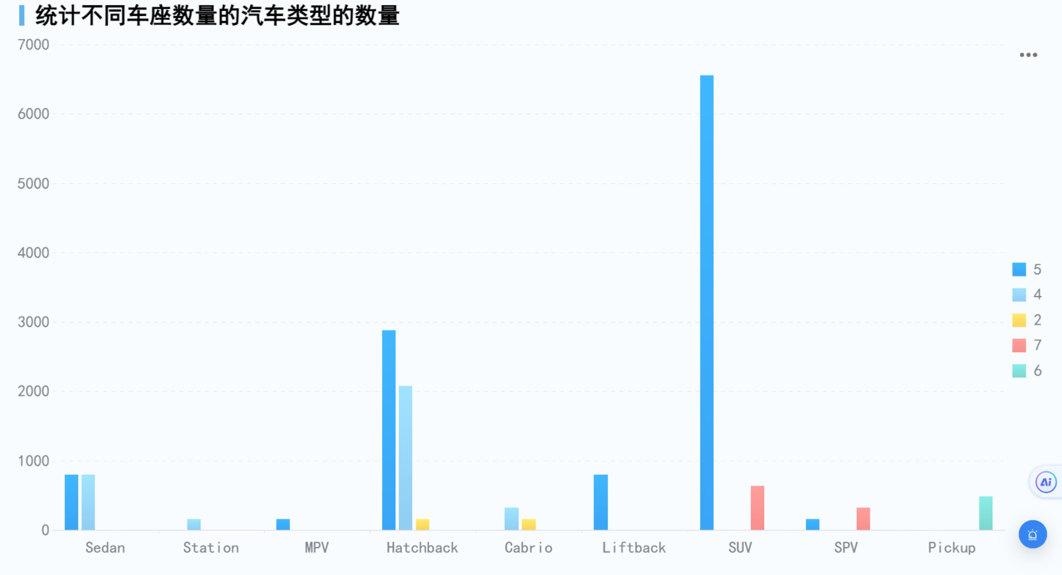
数据可视化截图

Slide 18
需求分析
9统计不同价位的汽车数量

Slide 19
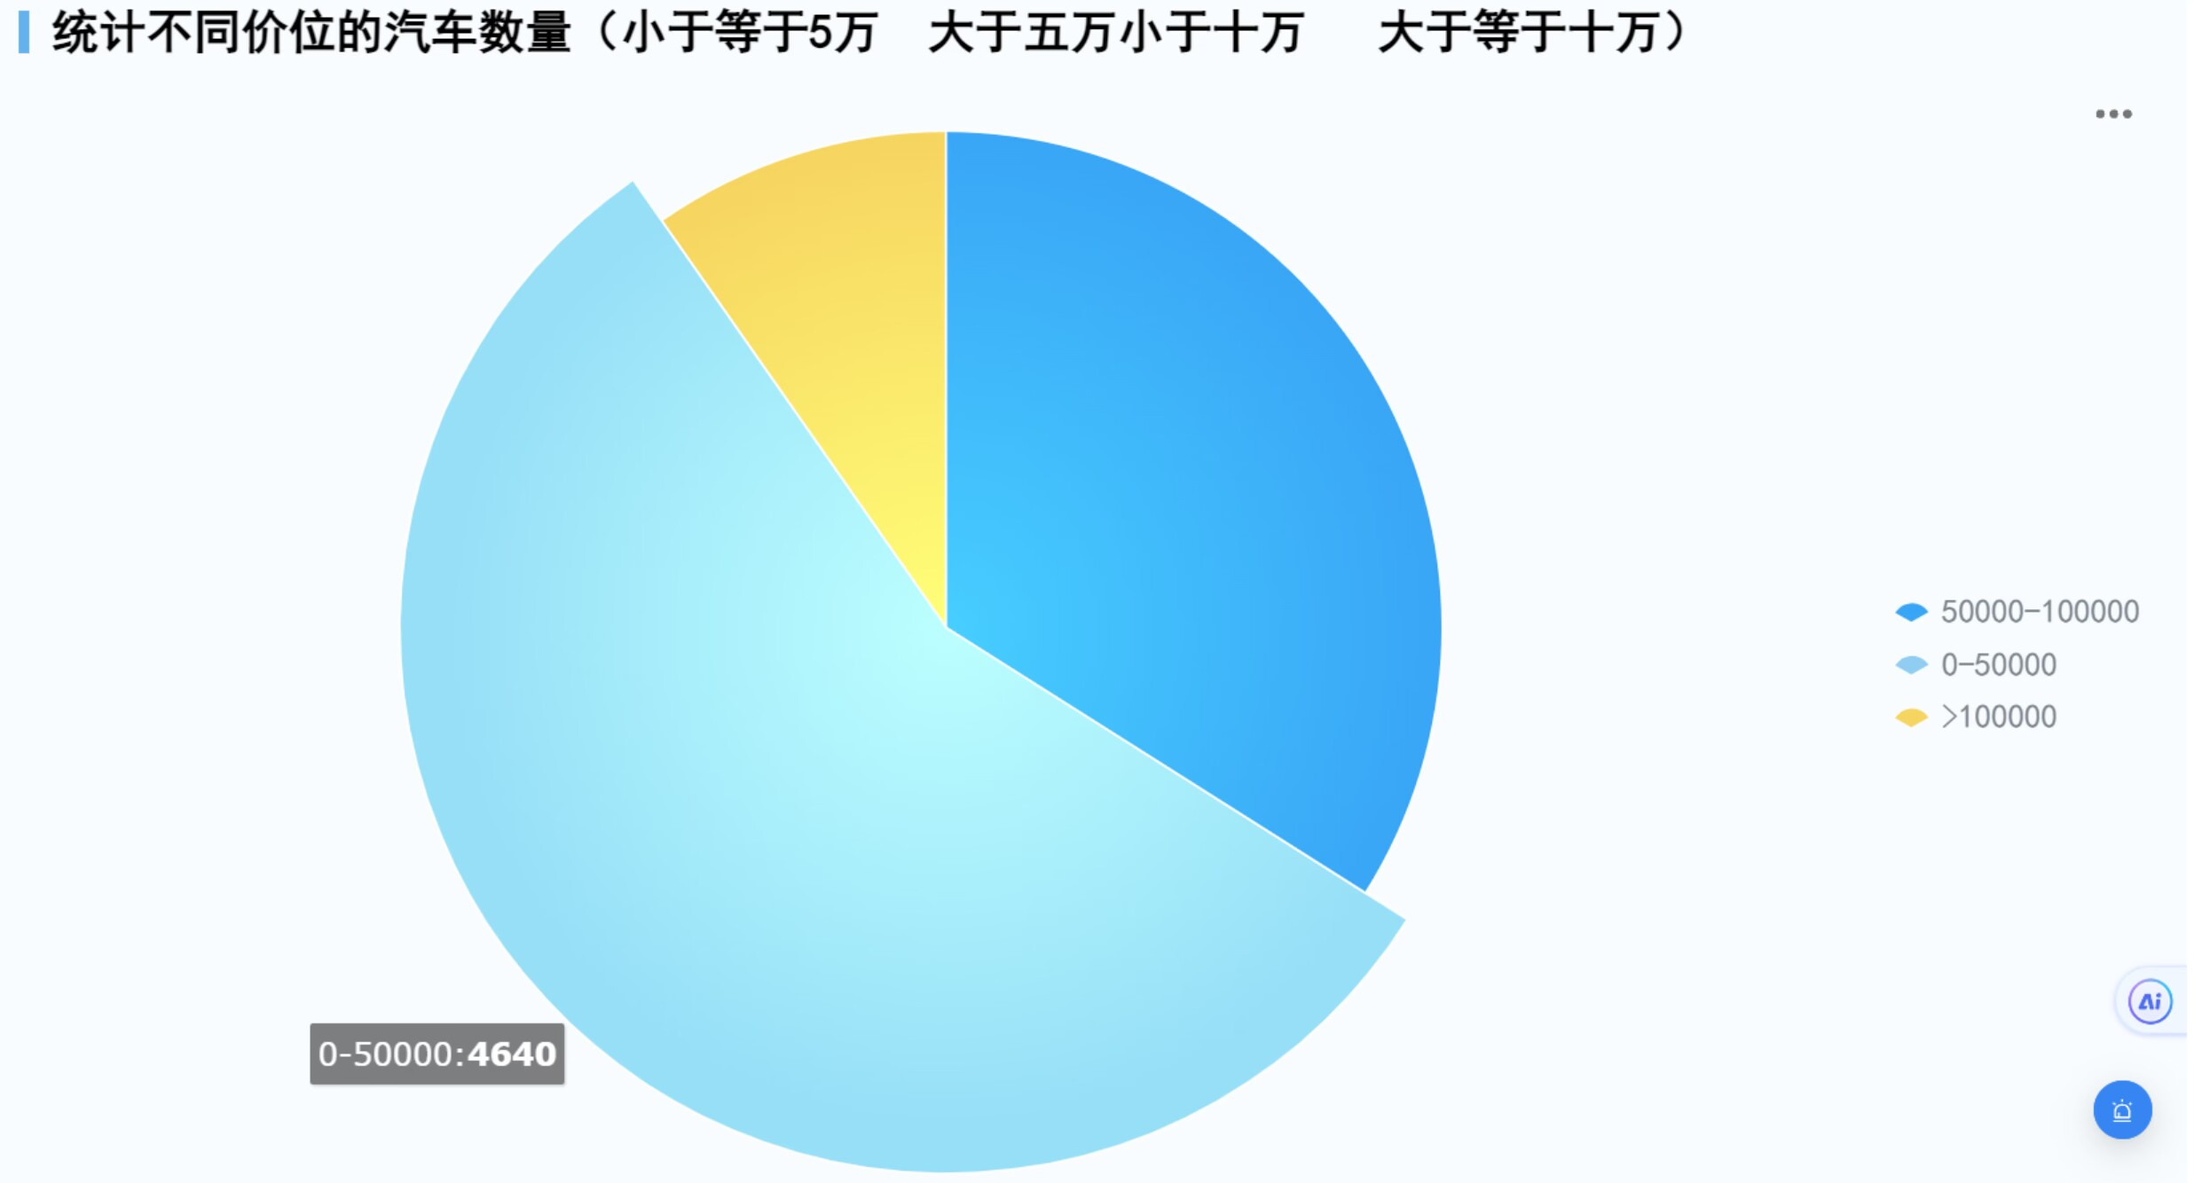
数据可视化截图

Slide 20
需求分析
10统计各个品牌价格在5-10万欧元且支持快充并且有五个座位的电车数量

Slide 21
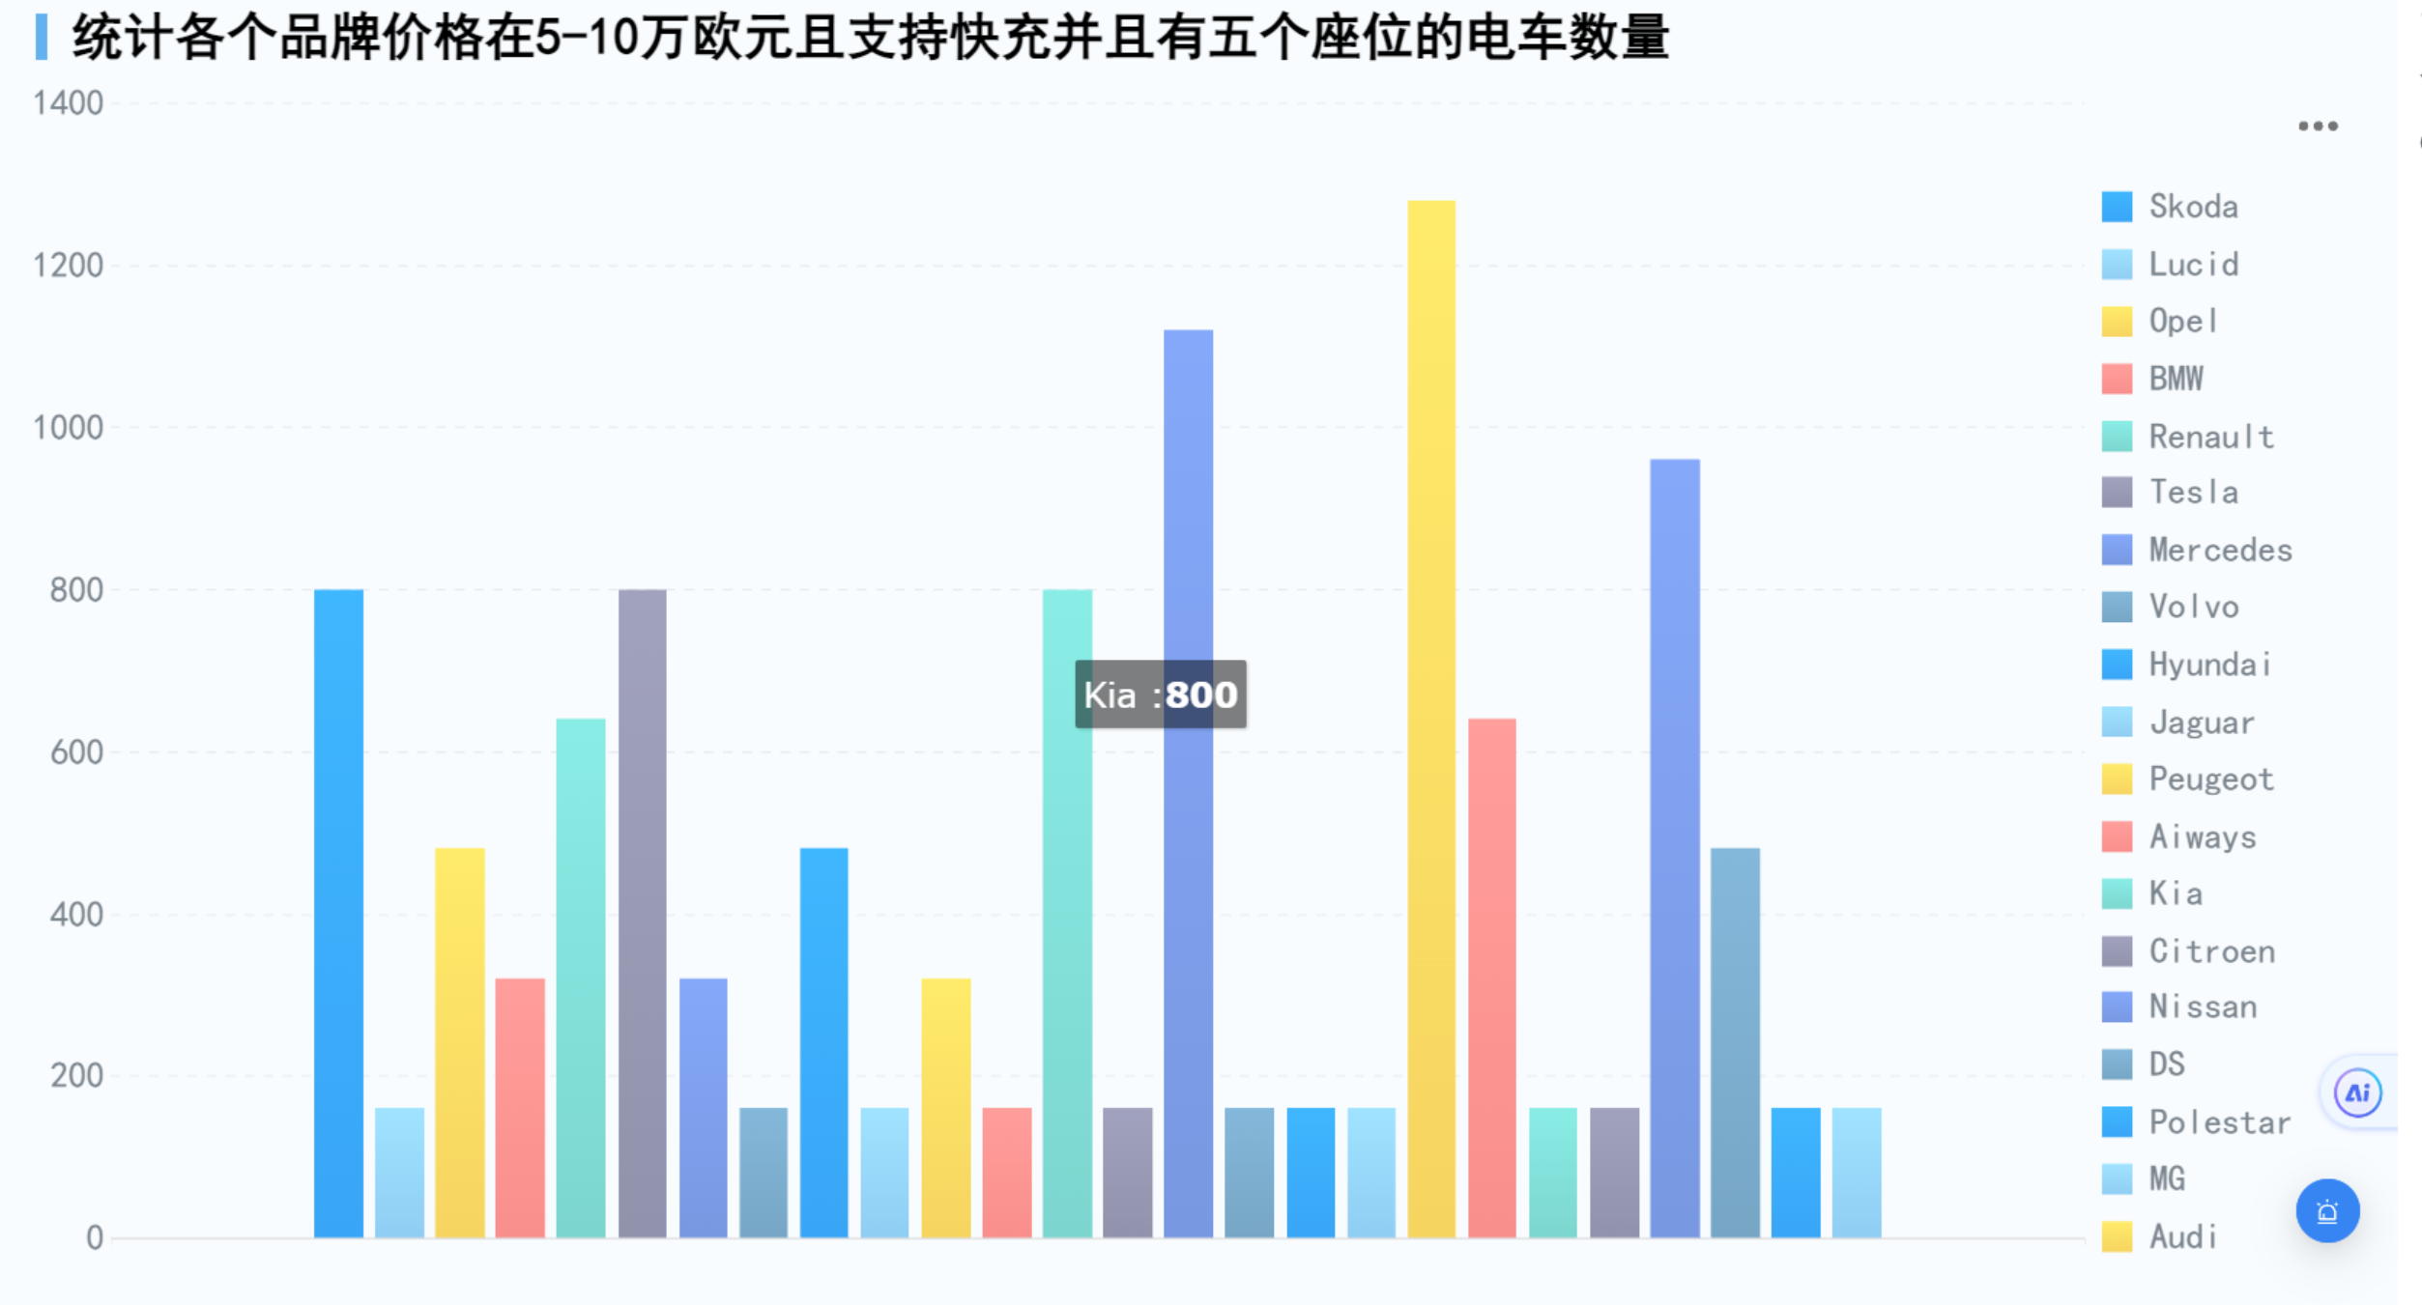
数据可视化截图

Slide 22


Slide 23
Thank You

